Slide 1
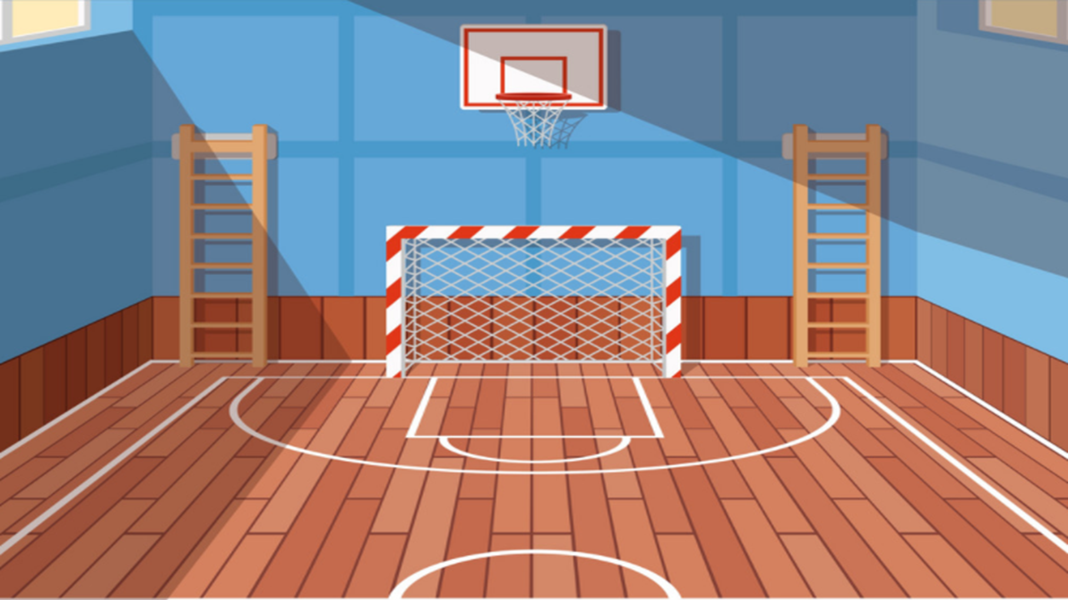
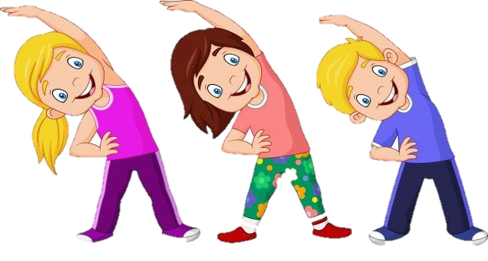
ФИЗИЧКО ВАСПИТАЊЕ
Ходање по ниској греди са задацима
3.разред

Slide 2
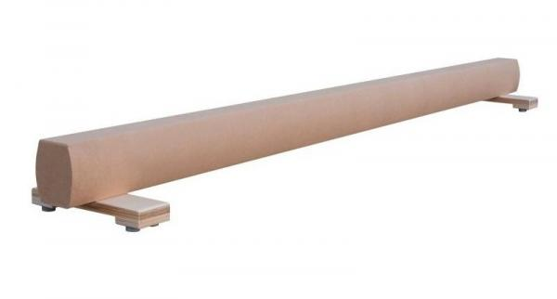
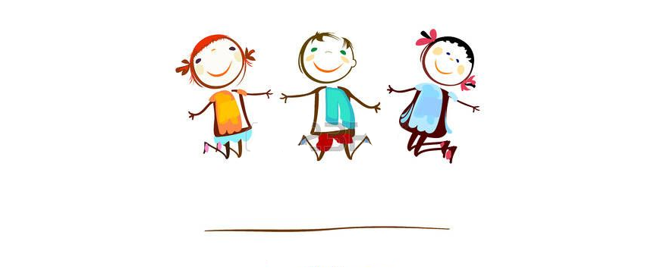
Греда
Подсјетићемо се да је греда гимнастичка справа, дуга је 5
метара и широка 10 центиметара
На њој се изводе различите вјежбе, од једнoставнијих, као што је ходање по греди, па све до сложенијих које изводе гимнастичари.

Slide 3
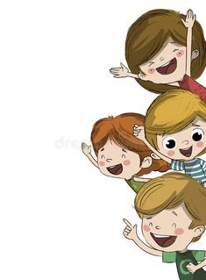
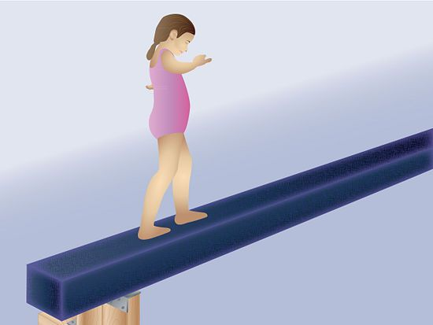
Греда
Ходање по греди развија равнотежу и концентрацију.
Прије него што станете на греду, можете замислити једну праву линију, или залијепити траку на под по којој можете ходати
и док ходате одржавате равнотежу.

Slide 5
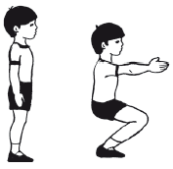
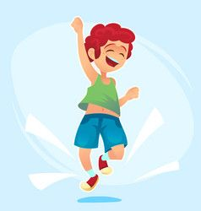
Задаци које још можете да урадите:
Чучањ усправ.
Ходати натрашке.

